Slide 1
Основы программирования
Лекция 5
Хеширование

Slide 2
Хеширование
Хеширование (хэширование) – это преобразование входного массива данных определенного типа и произвольной длины в выходную битовую строку фиксированной длины.
Это процесс получения индекса (хеш-адреса) элемента массива непосредственно в результате операций производимых над ключом, который хранится вместе с элементом.
Такие преобразования также называют хеш-функциями, а их результаты называют хеш, хеш-код или хеш-таблицей.
Хеширование применяется для сравнения данных:
если у двух массивов хеш-коды разные, то массивы гарантированно различаются;
если у двух массивов хеш-коды одинаковые, то массивы, скорее всего, одинаковы.

Slide 3
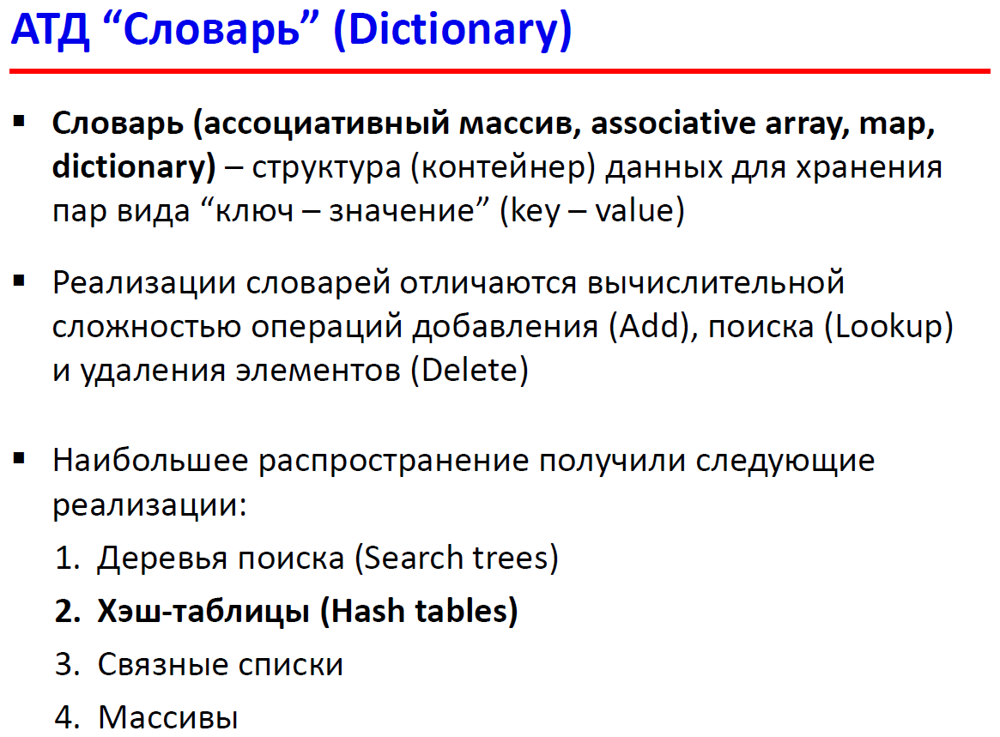

Slide 4
Хеш-таблицы
Хеш-таблица – это структура данных, реализующая интерфейс ассоциативного массива (ещё названия map, hashmap, словарь).
Она позволяет хранить пары вида “ключ - значение” и выполнять операции (в среднем за время О(1)):
добавление новой пары;
поиск;
удаление пары по ключу.
Хеш-таблица является массивом, формируемым хеш-функцией в определённом порядке.
Доступ к элементам осуществляется по ключу (key)
Ключи могут быть строками, числами, указателями
При создании таблицы очень важно, чтобы таблица не меняла свой размер (иначе придётся пересчитывать хэши)

Slide 5
Применение хеш-таблиц
Ключи, ассоциируемые с элементами словаря, обычно означают «адреса» этих элементов. Примером такого применения можно назвать таблицу символов компилятора или реестр системных переменных. Обе структуры состоят из наборов символьных имен, где имена служат адресом свойств типа и значений переменных. Одним из наиболее рациональных способов реализации словаря является хеш-таблица (hash table). Время выполнения операций АТД «словарь» при использовании хеш-таблиц может составить 0(n) времени, где n — количество объектов в словаре. Предполагается, что хеш-таблица может выполнять эти операции за время 0(1)

Slide 6
Применение хеш-таблиц
Хеш-таблицы имеют очень большое практическое применение:
Базы данных
Языковые процессоры (компиляторы, ассемблеры) – повышение скорости обработки таблицы идентификаторов
Распределение книг в библиотеке по тематическим каталогам
Упорядочение слов в словарях
Шифрование специальностей в вузах, паролей
Для поиска информации о водители лишь по его номеру в водительском удостоверении.
Таблица символов компилятора.
При программировании шахмат тоже используется хеширование
Для баз данных телефонных номеров.
Для хранения паролей пользователей.
Браузер хранит адреса посещенных страниц в хеш-таблице.

Slide 7
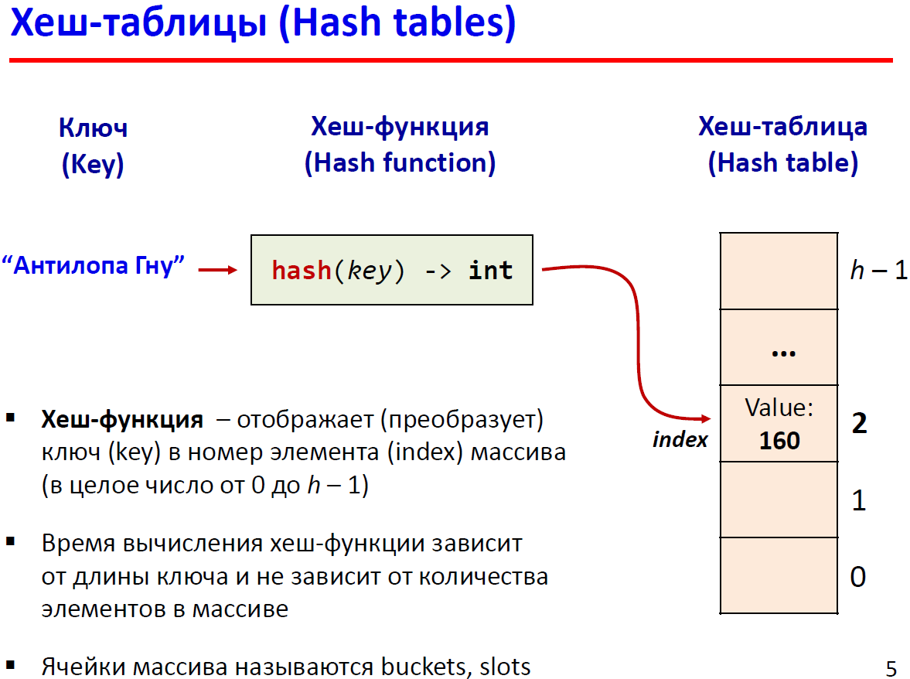

Slide 8
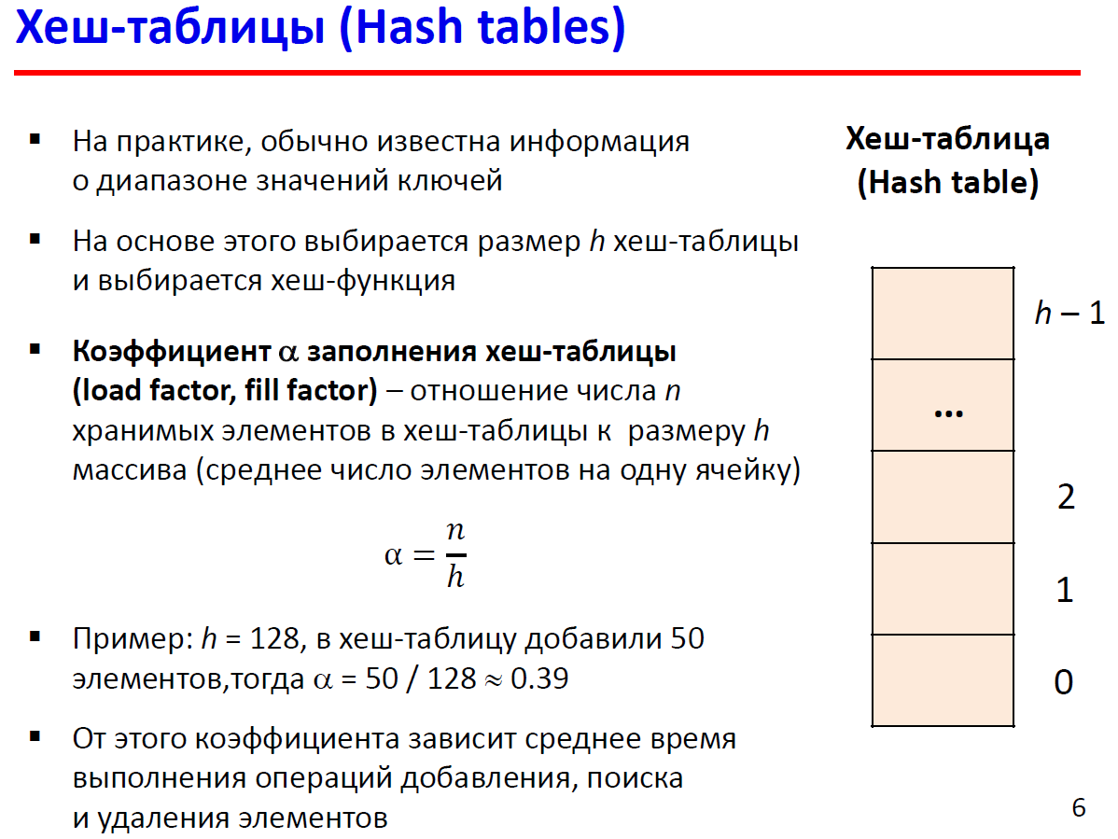

Slide 9
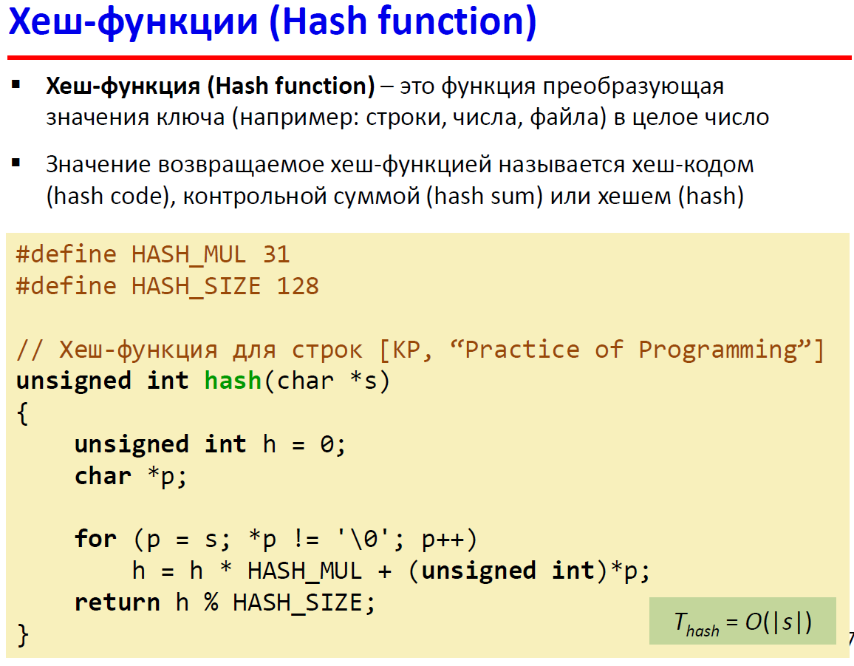

Slide 10
Хеш - значение
Один из наиболее распространенных алгоритмов хэширования для строк получает хэш-значение, добавляя каждый байт строки к произведению предыдущего значения на некий фиксированный множитель (хэш). Умножение распределяет биты из нового байта по всему до сих пор не считанному значению, так что в конце цикла мы получим хорошую смесь входных байтов. Эмпирически установлено, что значения 31, 33, 37, 39, 41 являются хорошими множителями в хэш-функции для строк ASCII.

Slide 11
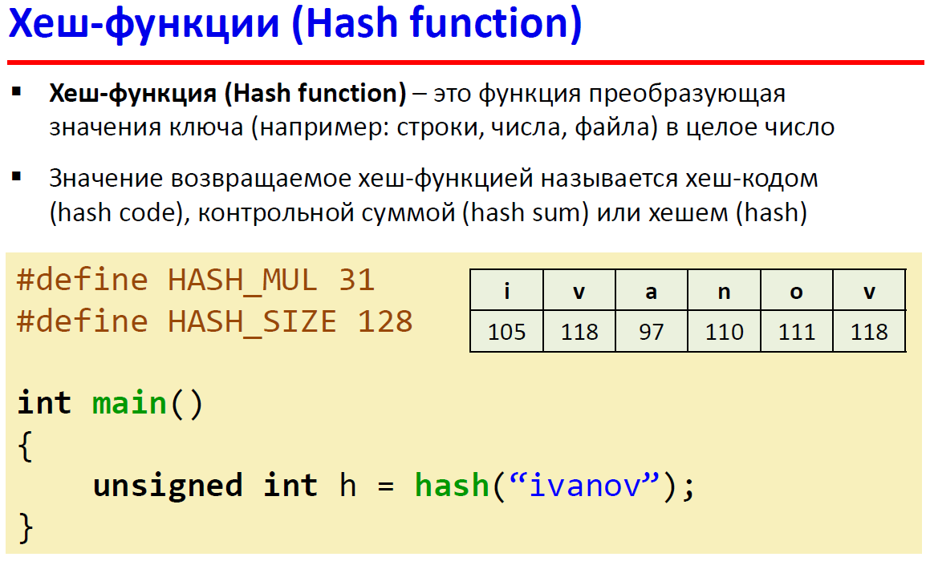

Slide 12
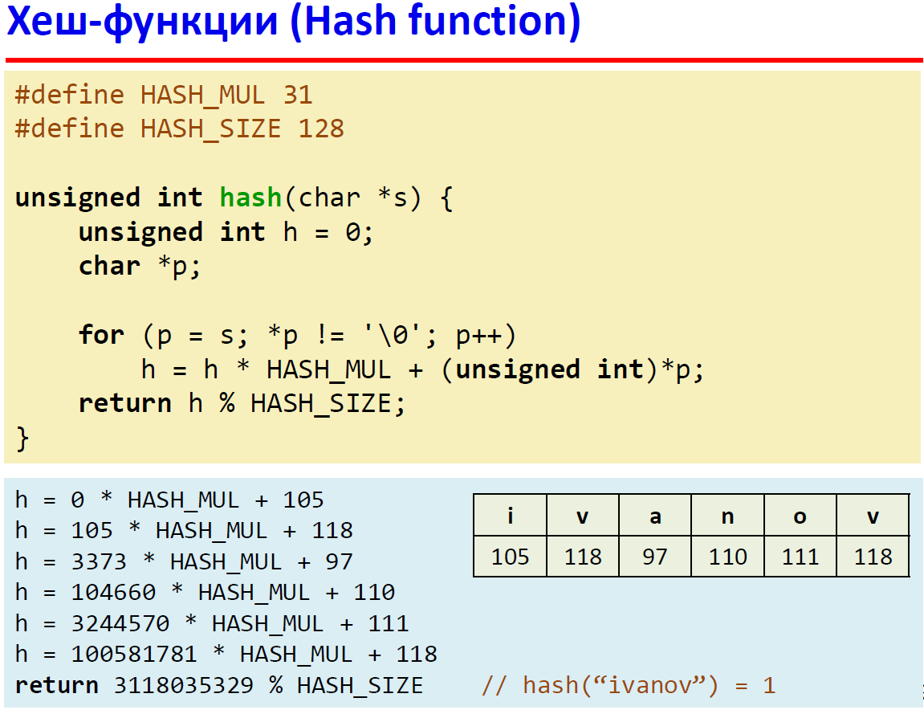

Slide 13
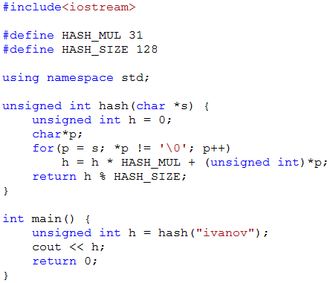
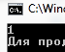

Slide 14
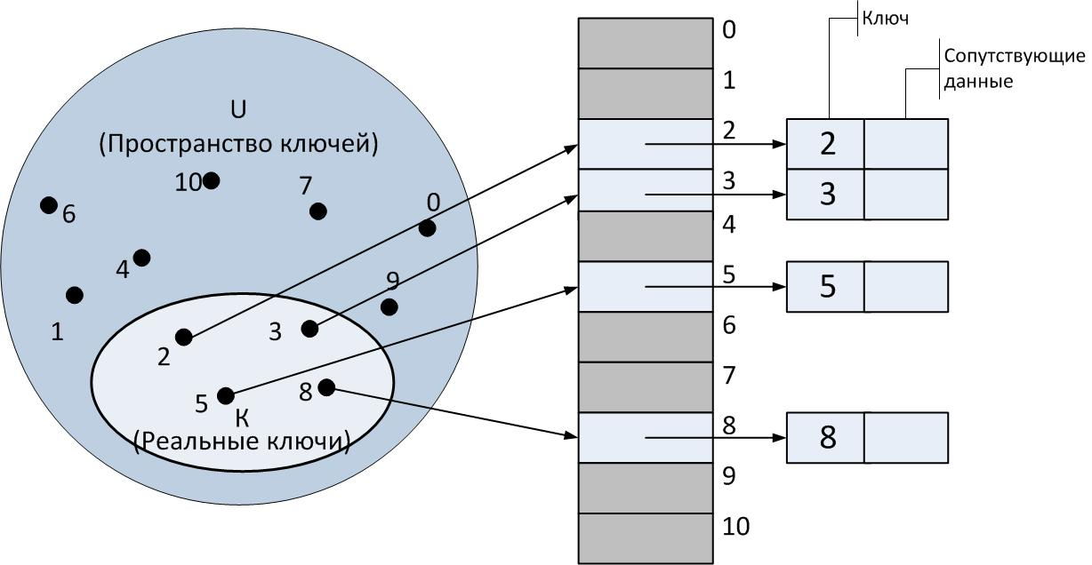
Прямая адресация
U = {0, 1, …, m-1} – множество ключей
T [0 .. m-1] – массив (таблица с прямой адресацией)
Direct_Address_Search (T, k)
return T[k]
Direct_Address_Insert (T, x)
T[ key[x] ] ← x
Direct_Address_Delete (T, x)
T[ key[x] ] ← NIL

Slide 15
Хеш-таблицы
Недостатки прямой адресации:
Пространство ключей U велико, хранение таблицы размера |U| непрактично
|K| << |U| ⇒ выделенная память расходуется напрасно
С другой стороны, размер ключей может быть больше размерности таблицы
Требования к памяти могут быть снижены до θ(|K|).
Хеш-функция:
h : U → { 0, 1, …, m-1}
m – размер хеш-таблицы
Цель хеш-функции – уменьшить рабочий диапазон индексов массива и вместо |U| значений обойтись m значениями.

Slide 16
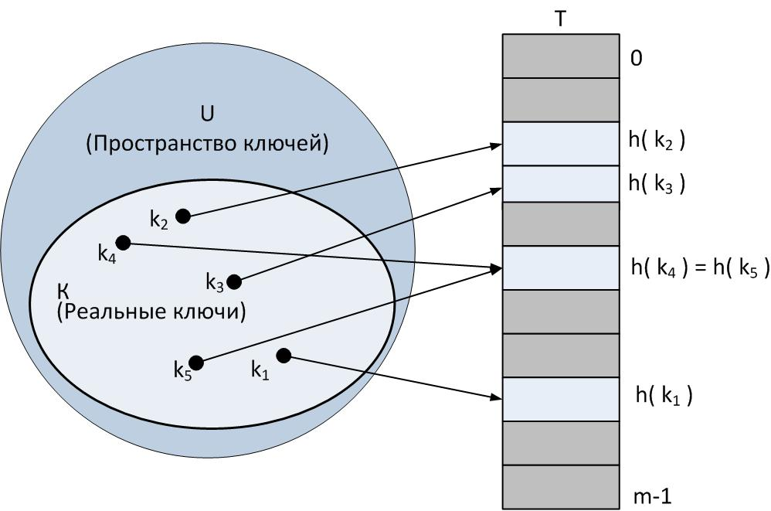
Хеш-таблицы и коллизии
Коллизия – ситуация, когда два ключа хешированы в одну и ту же ячейку (ключи в этом случае называются синонимами).

Slide 17
Коллизии
Существует множество пар “ключ - значение”, дающих одинаковые хеш-коды. В этом случае возникает коллизия.
Вероятность возникновения коллизий важна при оценке качества хеш-функций. Существует множество алгоритмов хеширования с различными характеристиками.
Выбор хэш-функции определяется спецификой решаемой задачи.

Slide 18
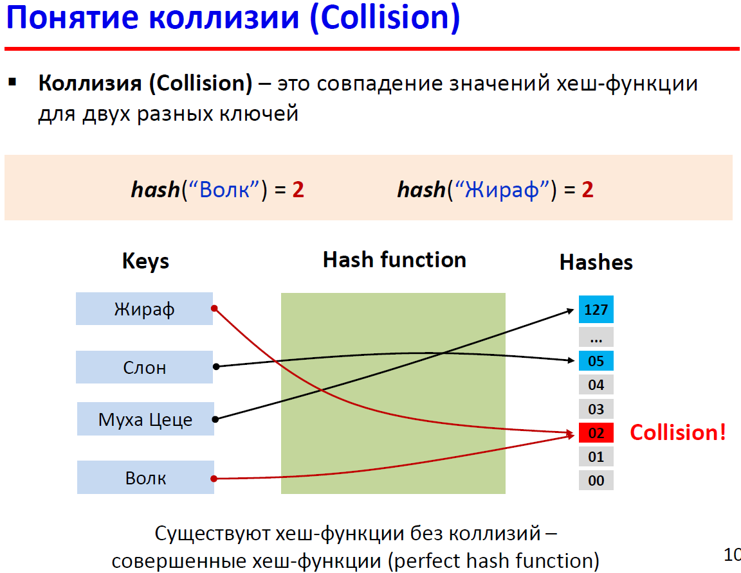

Slide 19
МЕТОДЫ РАЗРЕШЕНИЯ КОЛЛИЗИЙ
Коллизии осложняют использование хеш-таблиц, так как нарушают однозначность соответствия между хеш-кодами и данными.
Тем не менее существуют способы преодоления возникающих сложностей:
метод цепочек – внешнее или открытое хеширование;
метод открытой адресации – закрытое хеширование.

Slide 20
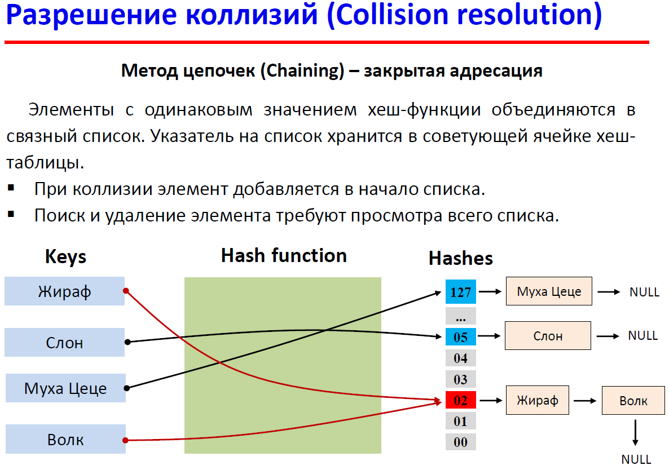

Slide 21
МЕТОД ЦЕПОЧЕК
Технология сцепления элементов состоит в том, что элементы множества, которым соответствует одно и то же хеш-значение, связываются в цепочку-список:
в позиции номер i хранится указатель на голову списка тех элементов, у которых хэш-значение ключа равно i;
если таких элементов в множестве нет, в позиции i записан NULL.

Slide 22
Открытое (внешнее) хеширование
потенциальное множество (возможно, бесконечное) разбивается на конечное число классов;
для m классов, пронумерованных от 0 до m-1, строится хеш-функция h(x) : x → {0, …, m-1},
где x – произвольный элемент исходного множества.
Часто классы называют сегментами.
Говорят, что х принадлежит сегменту h(x).
Массив, называемый таблицей сегментов, содержит заголовки для m списков.
Если сегменты одинаковы по размеру, то средняя длина списков будет n/m.

Slide 23
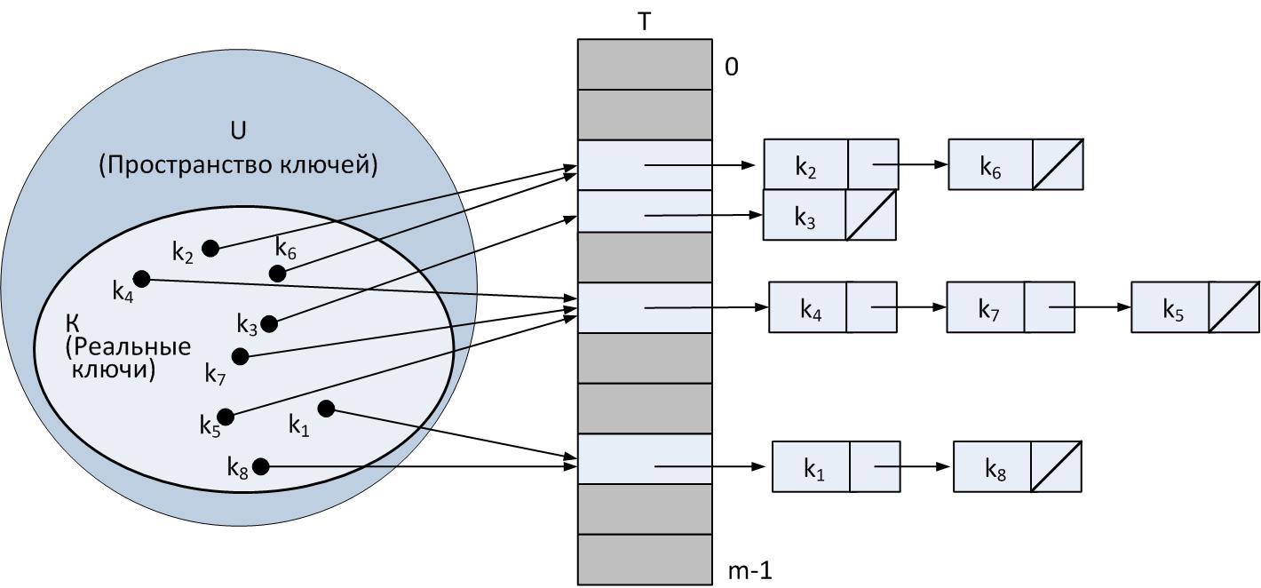
Разрешение коллизии при помощи цепочек (открытое хеширование)
Chained_Hash_Insert( T, x)
Вставить x в заголовок списка T [ h (key[x] ) ]
Chained_Hash_Search (T, k)
Поиск элемента с ключом k в списке T [ h (k ) ]
Chained_Hash_Delete( T, x)
Удаление x из списка T [ h (key[x] ) ]

Slide 24
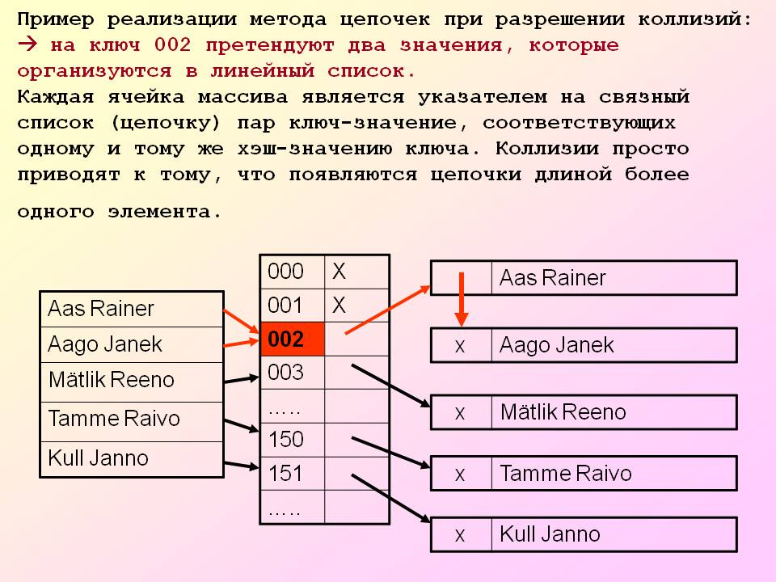

Slide 25
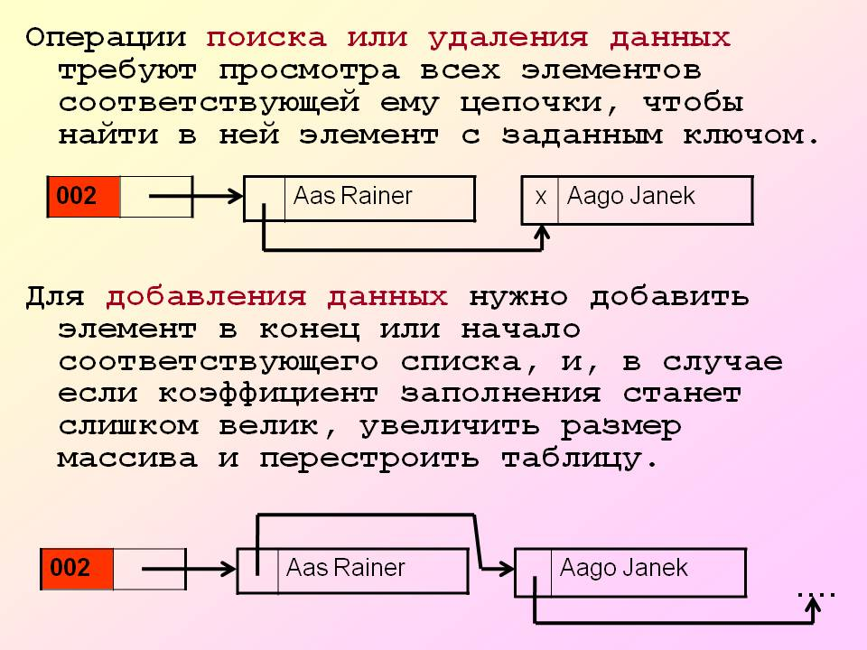

Slide 26
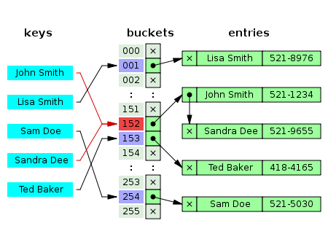
Открытое хеширование (пример)

Slide 27
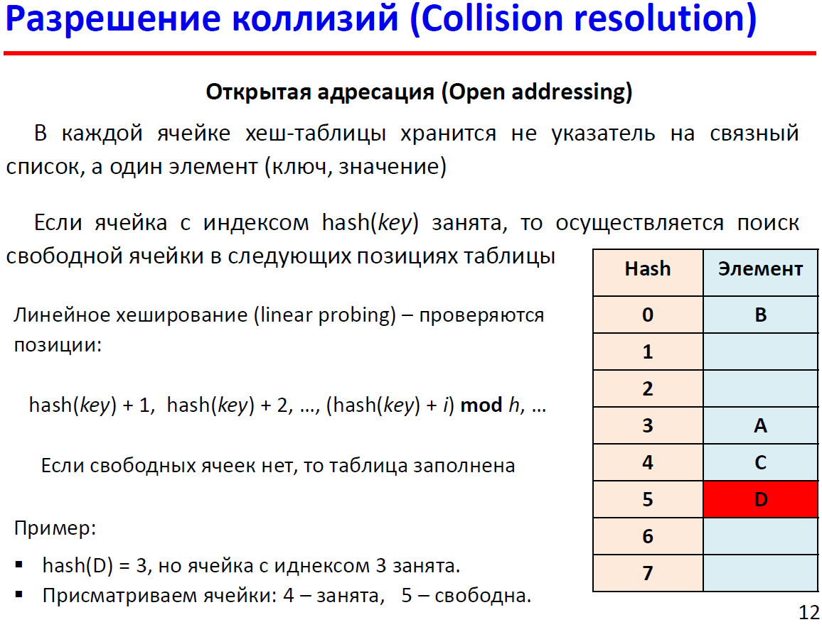

Slide 28
При предположении, что каждый элемент может попасть в любую позицию таблицы с равной вероятностью и независимо от того, куда попал любой другой элемент, среднее время работы операции поиска элемента составляет О(1 + k), где k – коэффициент заполнения таблицы.
k = n / m,
n – количество элементов таблицы,
m – размер таблицы.

Slide 29
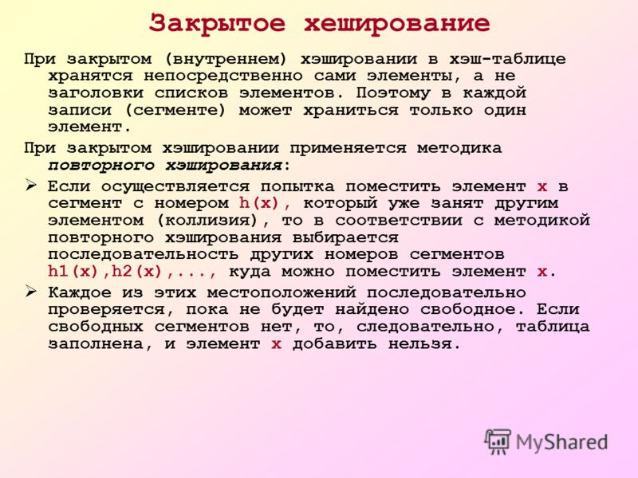

Slide 30
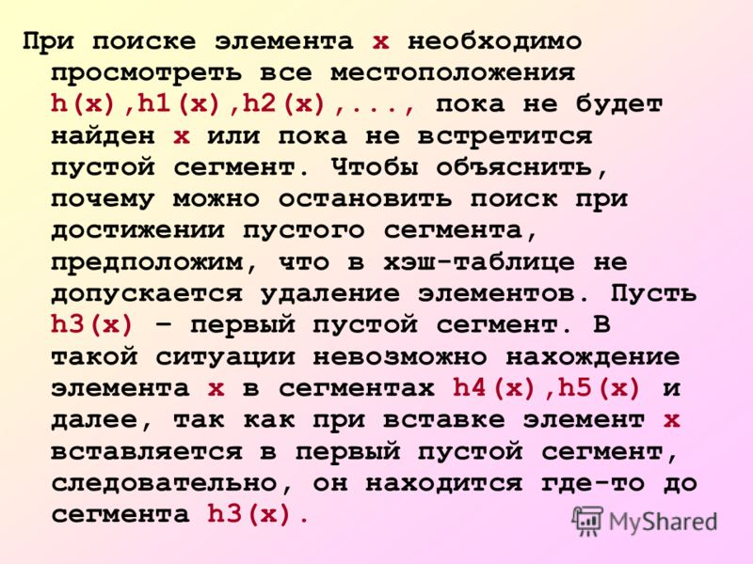

Slide 31
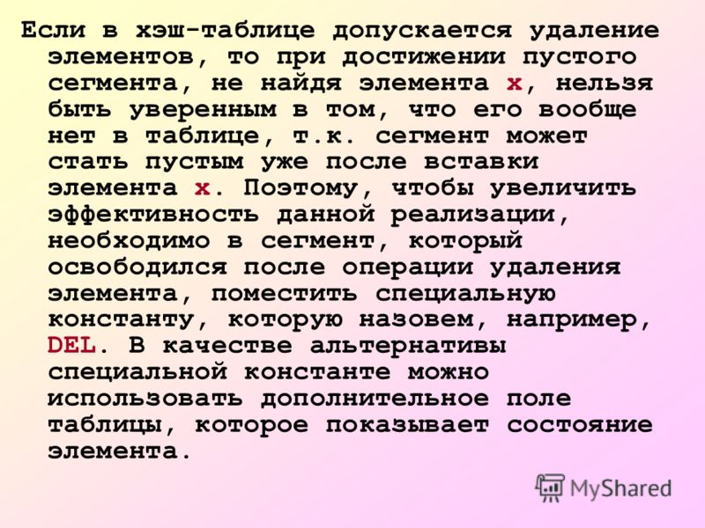

Slide 32
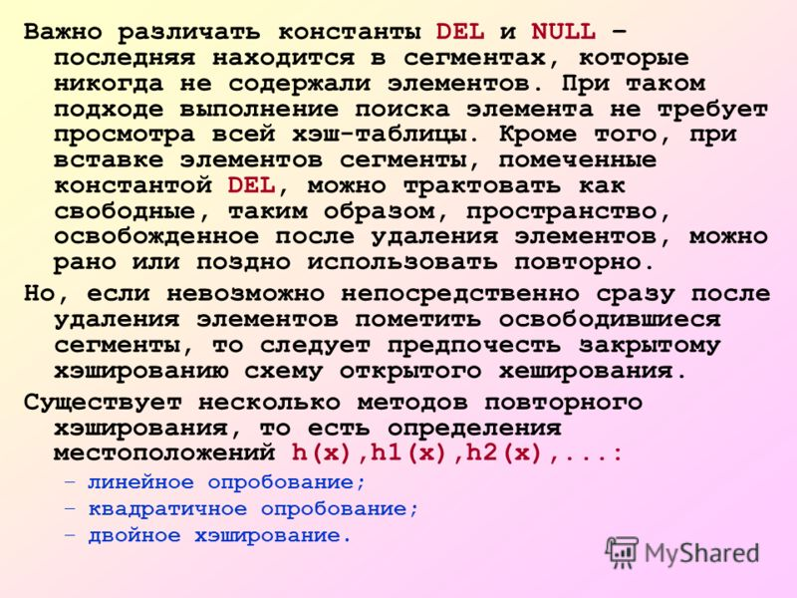

Slide 33
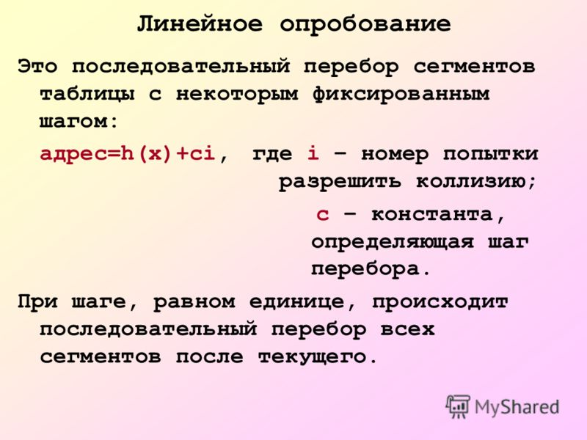

Slide 34
Квадратичное опробование
отличается от линейного тем, что шаг перебора сегментов нелинейно зависит от номера попытки найти свободный сегмент:
адрес = h(x) + a∙i + b∙i²
i – номер попытки,
a и b – константы.

Slide 35
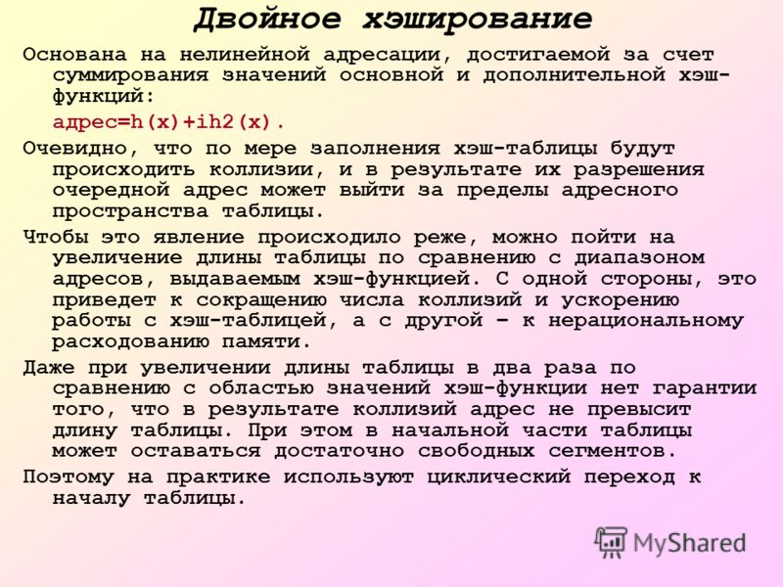

Slide 36
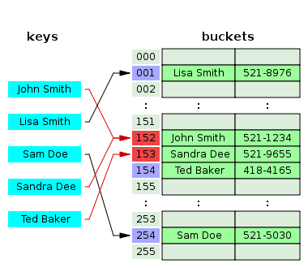
Закрытое хеширование (пример)

Slide 37
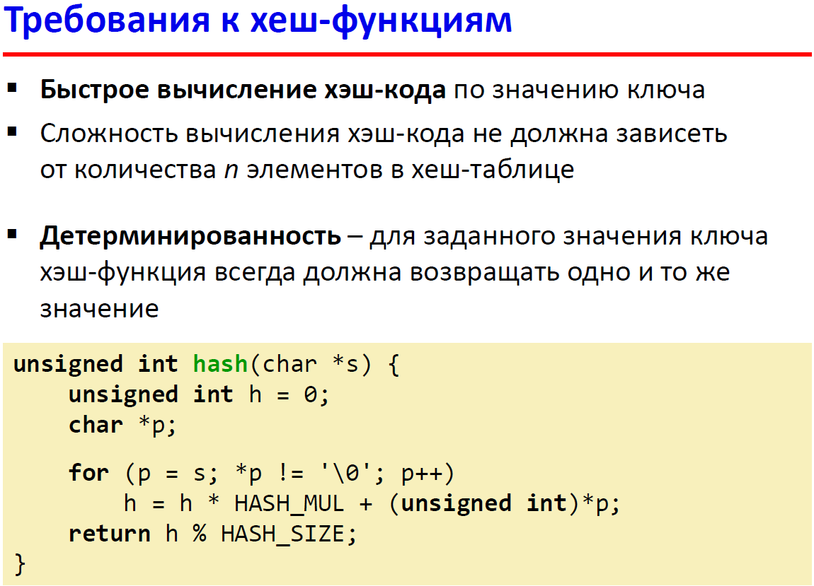

Slide 38
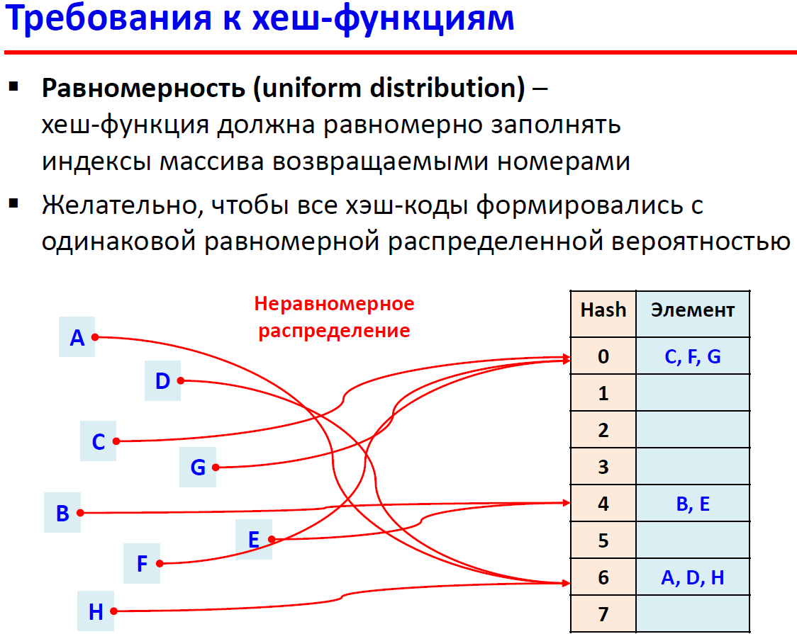

Slide 39
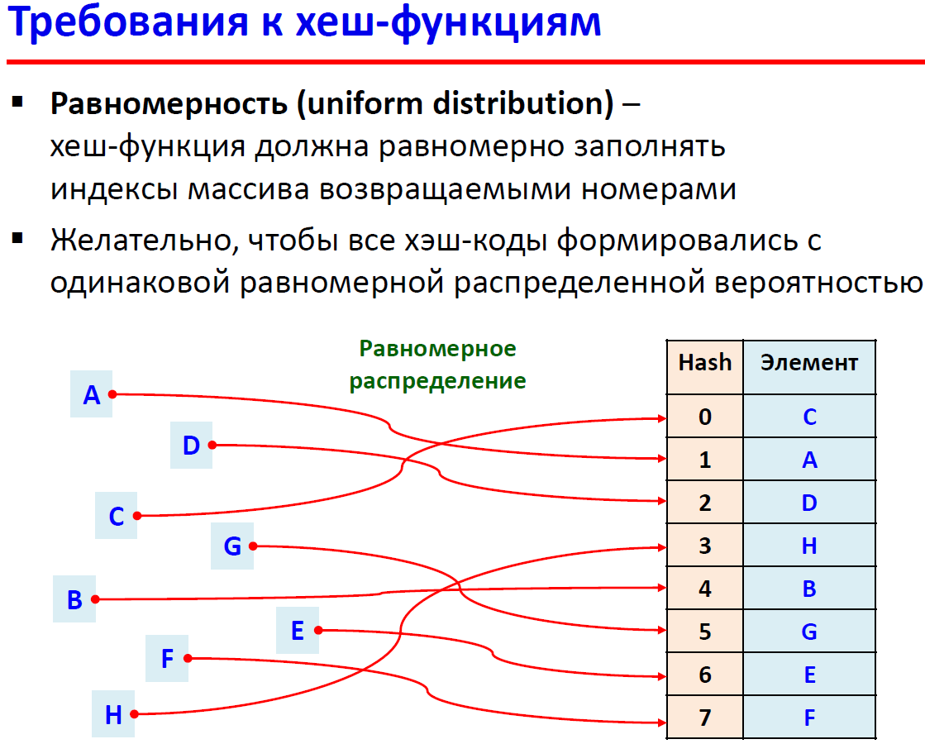

Slide 40
Требования к хеш-функциям
С точки зрения практического применения, хорошей является такая хеш-функция, которая удовлетворяет следующим условиям:
она должна быть простой с вычислительной точки зрения, но однозначной (детерминированной);
Она должна быть необратимой;
она должна распределять ключи в хеш-таблице наиболее равномерно;
она не должна отображать какую-либо связь между значениями ключей в связь между значениями адресов;
она должна минимизировать число коллизий, то есть ситуаций, когда разным ключам соответствует одно значение хеш-функции.

Slide 41
Методы создания хеш-функций:
остатков от деления;
функции середины квадрата;
свертки;
преобразования системы счисления.

Slide 42
Метод остатков от деления
Остаток от деления целочисленного ключа Key на размерность массива HashTableSize:
Key % HashTableSize
Результат – адрес записи в хеш-таблице.
Эта функция очень проста.
Для минимизации коллизий рекомендуется, чтобы размерность таблицы была простым числом.
Обычно операция деления по модулю применяется как последний шаг в более сложных функциях хеширования.

Slide 43
Метод остатков от деления. Пример
Пусть ключом является символьная строка.
Тогда хеш-код для нее – это остаток от деления суммы кодов литер, образующих строку, на размер таблицы.
Например,
S = “olympiad”, HashTableSize = 100,
o | l | y | m | p | i | a | d
111 | 108 | 121 | 109 | 112 | 105 | 97 | 100
Сумма кодов равна 863.
Хеш этой строки равен 863 % 100 = 63.

Slide 44
Функция середины квадрата
преобразует значение ключа в число,
возводит это число в квадрат,
из полученного числа выбирает несколько средних цифр,
интерпретирует эти цифры как адрес записи.

Slide 45
Метод свертки
Цифровое представление ключа разбивается на части, каждая из которых имеет длину, равную длине требуемого адреса.
Над частями производятся определенные арифметические или поразрядные логические операции, результат которых интерпретируется как адрес.
Например, сумма кодов символов строки-ключа.

Slide 46
Функция преобразования системы счисления
Ключ, записанный как число в системе счисления с основанием P, интерпретируется как число в системе счисления с основанием Q > P. Обычно выбирают Q = P + 1.
Это число переводится из Q-с.с. в P-с.с., приводится к размеру пространства записей и интерпретируется как адрес.
Пусть P = 2, Q = 3. Ключ = 101101₍₂₎
Значение этого числа в 3-с.с. =
3⁵ + 3³ + 3² + 1 = 243 + 27 + 9 + 1 = 280
Тогда представление его в 2-с.с. будет: 100011000₍₂₎
Свертка: 100 + 11 + 0 = 111
111 % 100 = 11.

Slide 47
Хеш-функция Дженкинса
uint32_t jenkins(uint8_t *key, size_t len)
{
uint32_t hash = 0;
for (int i = 0; i < len; i++)
{
hash += key[i];
hash += (hash << 10);
hash ^= (hash >> 6);
}
hash += (hash << 3);
hash ^= (hash >> 11);
hash += (hash << 15);
return hash;
}

Slide 48
Еще пример хеш-функции
uint32_t hash32(uint32_t n)
{
n = (n >> 16) ^ n;
n = n * 0x45D9F3B;
n = (n >> 16) ^ n;
n = n * 0x45D9F3B;
n = (n >> 16) ^ n;
return n;
}

Slide 49
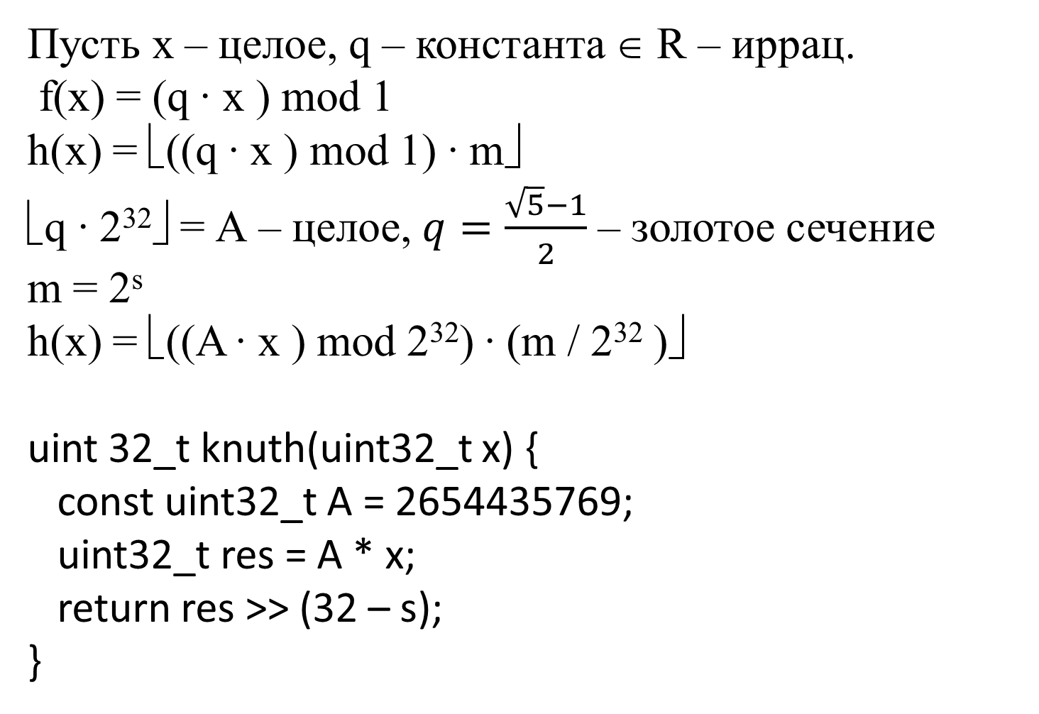
Хеш-функция Кнута

Slide 50
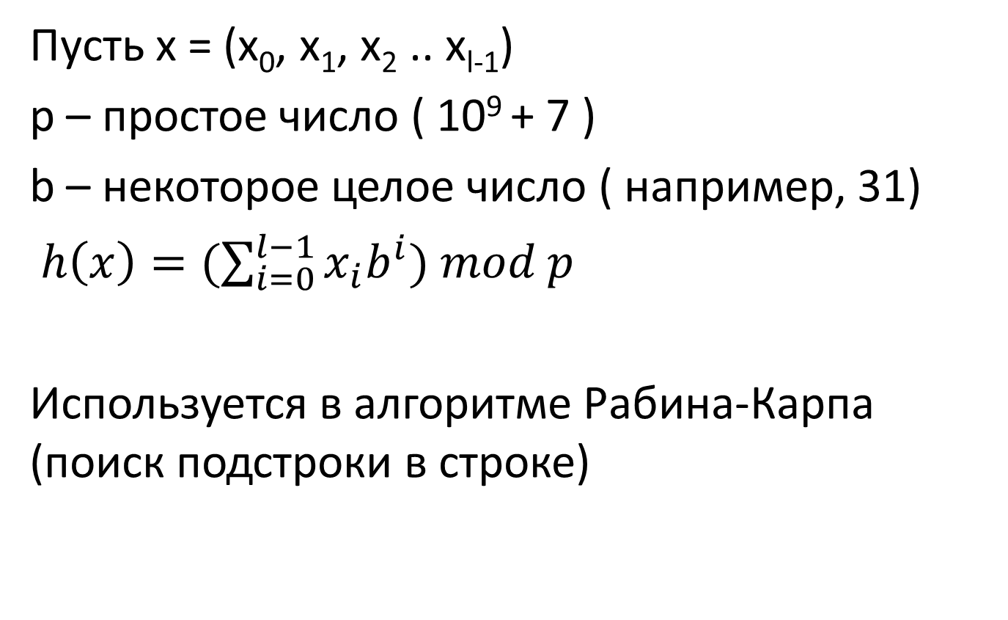
Полиномиальная хеш-функция

Slide 51
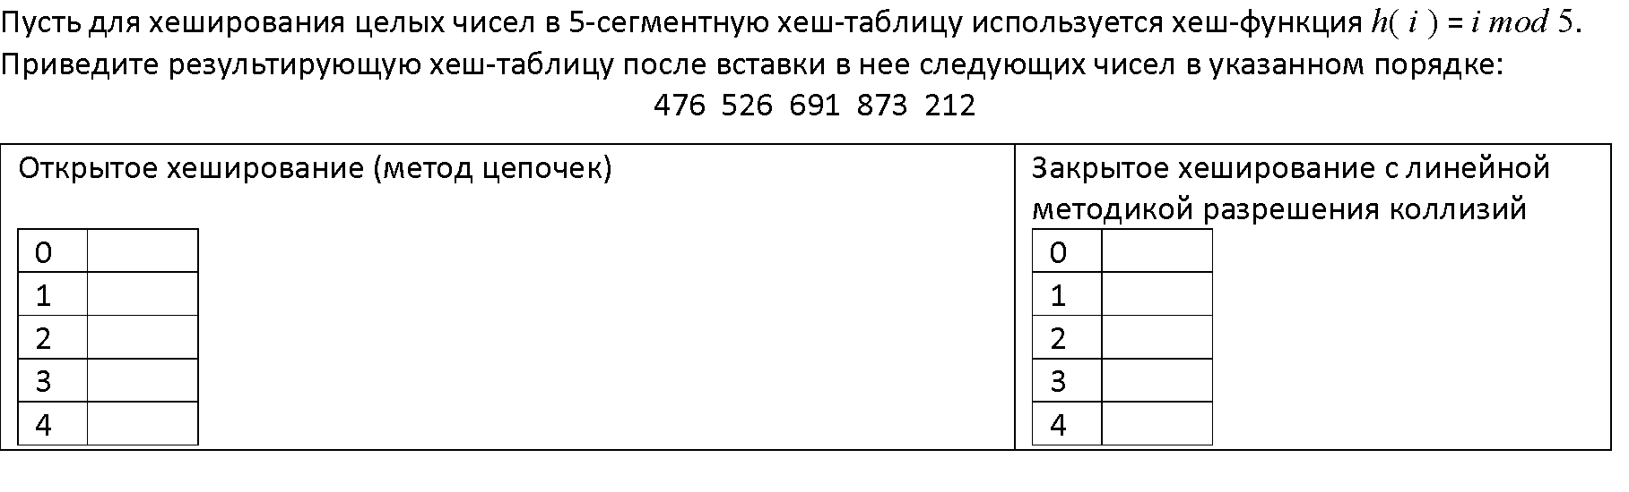
Пятиминутка
212
476 526 691
476
212
526
873
691
873

